Slide 1

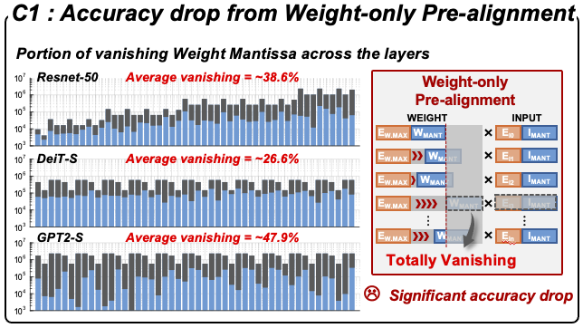
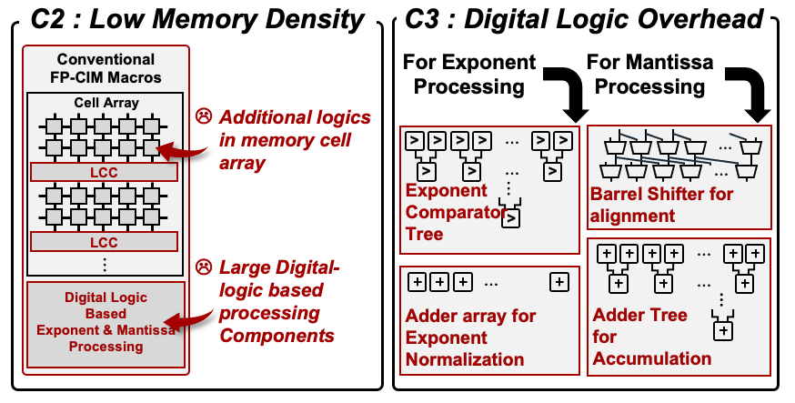
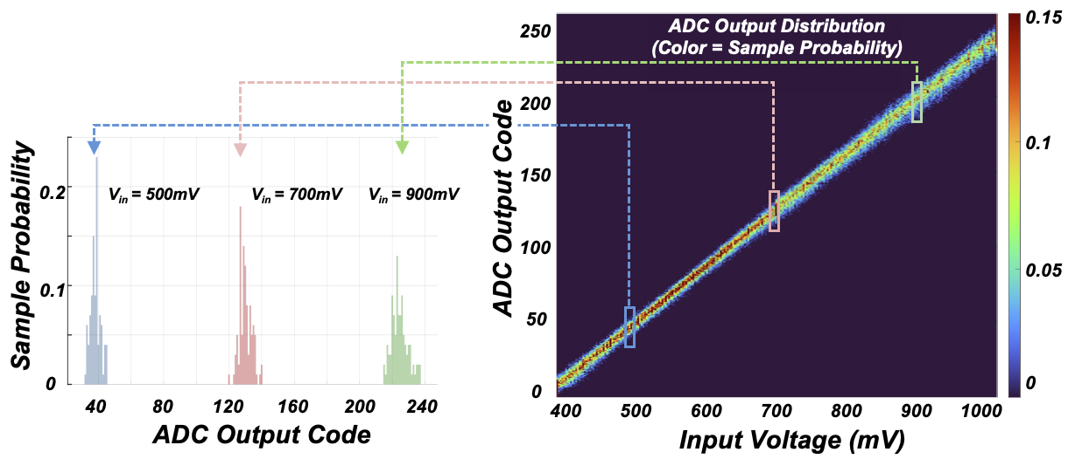
A 28nm 64Kb Exponent-MAX-Pruning based Floating-Point eDRAM CIM Macro
with Vertically-Aligned-Accumulation
Ung-Bin Oh¹, Dong-Gyun Ha², Dohan Kim¹, Hoyeon Jang¹, and Seong-Ook Jung¹
¹Yonsei University,Seoul, Korea, ²Samsung Electronics, Hwaseong, Korea
1. Introduction
2-2. Proposed Work (SAVAA)
Image classification 같은 단순한 AI task에서는 INT 기반 SRAM CIM이 높은 area & energy efficiency를 보여주었으나, Transformer 기반의 LLM 같은 복잡한 AI workload는 넓은 dynamic range와 높은 numerical resolution을 요구하여 Floating-Point (FP) CIM의 필요성이 대두됨
그러나 기존 FP-CIM은 macro 외부에서 weight 만으로 pre-alignment를 수행하여 bit truncation 및 vanishing weight 문제가 발생함 (그림 1-1)
기존 FP-CIM macro 들은 낮은 memory density로 인해 system level 에서 외부 메모리 접근이 증가함 (그림 1-2)
Digital FP-CIM 에 사용되는 comparator-tree, adder-tree, barrel shifter 등의 digital logic 으로 인해 큰 area & power overhead 가 발생함(그림 1-3)
그림 2-3
그림 1-1
그림 1-2
그림 1-3
  SAIB (Stream-Aligning IA Buffer) : EMP 로부터 받은 AD 에 따라 각 IA mantissa 의 stream 시작 시점을 조절하여 정렬 → Shifter 제거
  VPPA (Vertical Partial-Product Accumulator) : CCD 의 capacitive coupling 을 통해 accumulate line 위에서 vertical partial product 를 누적, 22 cycle 후 8-bit ADC 로 quantize → Adder-tree 제거
➔ Mantissa processing 에 필요한 area & power 소모 감소
SAVAA (Stream-Aligning Vertical Analog Accumulator) : barrel shifter 와 adder-tree 없이 mantissa 정렬 및 Analog MAC 연산 수행 (그림 2-3)
2-1. Proposed Work (Overall Architecture & EMP)
3. Result
그림 2-1
그림 3
그림 2-2
제안된 FP-CIM macro 는 28nm CMOS 공정으로 제작되었으며, tape-out 이전 HSPICE 기반 회로 시뮬레이션, Monte-Carlo 분석, DRC/LVS 및 Calibre-PEX post-layout 시뮬레이션을 통해 검증을 진행함
그러나 사전 검증 단계에서 noise 영향이 충분히 모델링되지 않아, 실제 측정 시 8-bit ADC 동작에 noise 가 큰 영향을 미침을 확인
일정한 analog 입력 전압에 대해 ADC output code 가 단일 값으로 수렴해야 하지만, 측정 결과 Gaussian-like 분포를 보임 (그림 3)
인접 code 간 분포가 겹치며 MAC 결과를 신뢰성 있게 quantize 하지 못해, Post-P 가 정상적인 BF16 결과를 복원하지 못함
→ Future work : ADC reference/clock integrity 개선, substrate · supply noise isolation 강화
Pre-alignment 없이 macro 내부에서 전체 MAC 연산을 수행하는 BF16 기반 FP eDRAM CIM Macro 제안
4개의 64×128 1T1C eDRAM array + EMP + SAVAA + Post-processor 로 구성 (그림 2-1)
EMP (Exponent MAX-Pruning processor) : 64개의 partial-product exponent (EPP) 중 MAXEXP 를 찾고 alignment data (AD) 를 생성
  NMEE : OR-gate 기반 serial MSB-first 비교로 comparator-tree 제거 (그림 2-2)
  RCEN : MAXEXP 와 차이가 큰 EPP 는 normalization skip → subtractor bit-width 9b → 4b 로 감소 (그림 2-2)

